Slide 1
Firma prestare servicii la domiciliu
Surdu Marian
3423A3

Slide 2
Cuprins
1.Descrierea domeniului
2.Proiectarea documentului XML
3.Proiectarea DTD-ului asociat documentului XML
4.Descrierea aplicatiei
5.Proiectarea fisierului XSD pentru documentul XML
6.Bibliografie

Slide 3
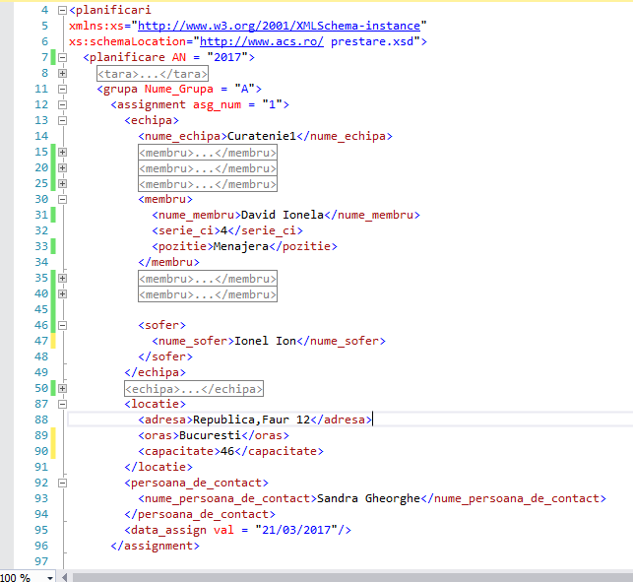
1. Documentul XML

Slide 4
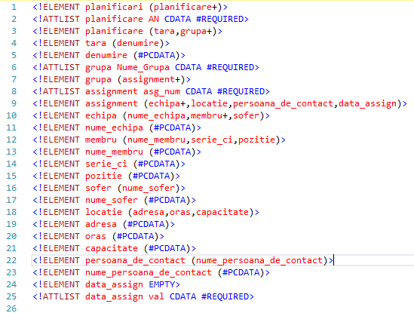
2. Documentul DTD

Slide 5
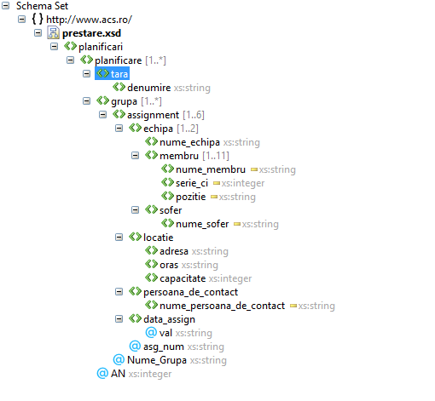
3. XSD Schema – Restrictie

Slide 6
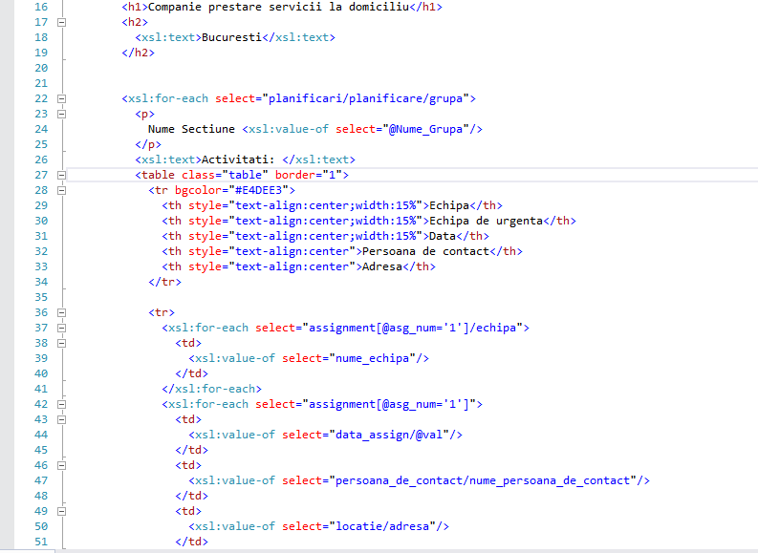
4. Document XSL Transform

Slide 7
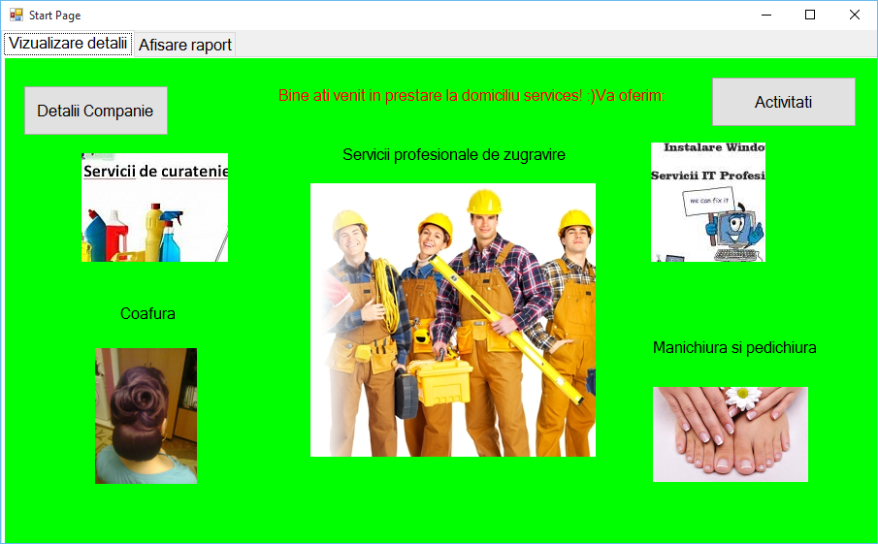
5. 1.Aplicatia – Parsare XML

Slide 8
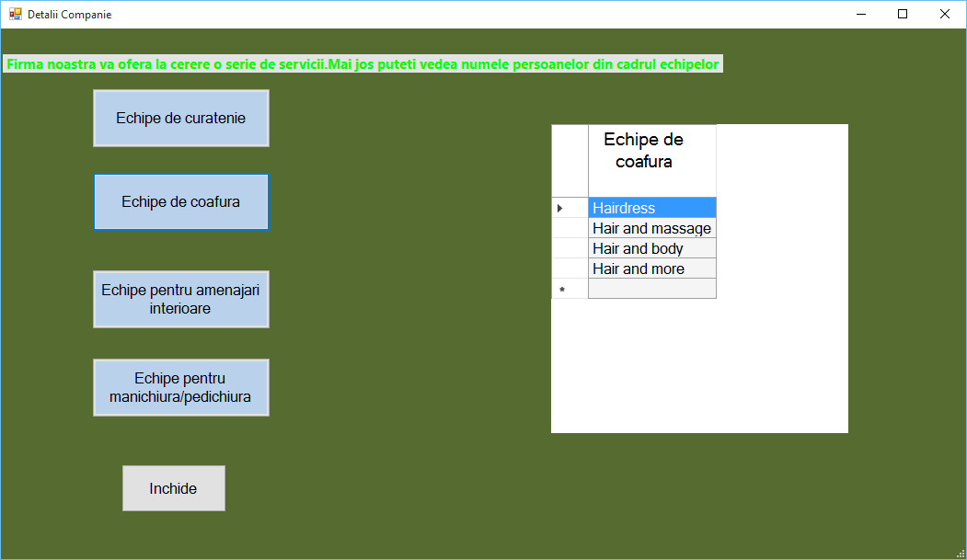
5.2. Aplicatie – Vizualizare detalii

Slide 9
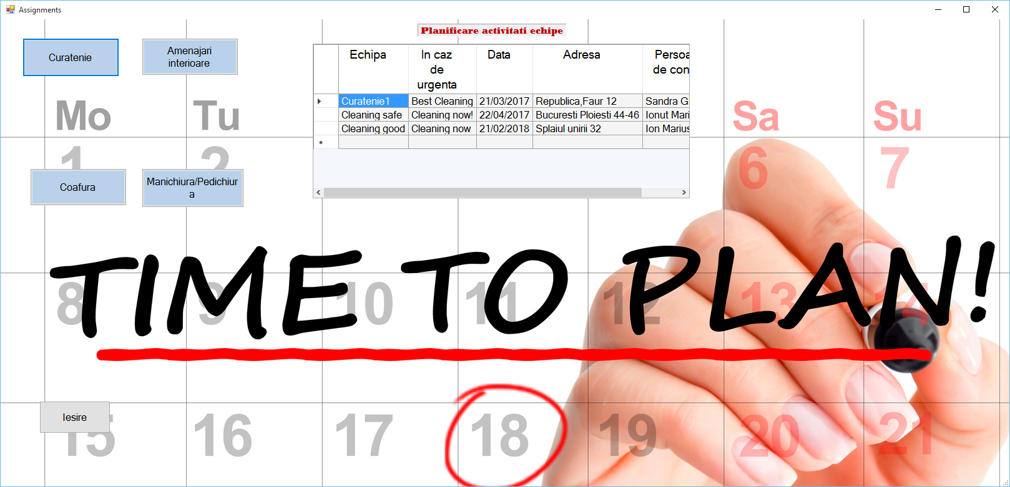
5.3. Aplicatie – Vizualizare ASG

Slide 10
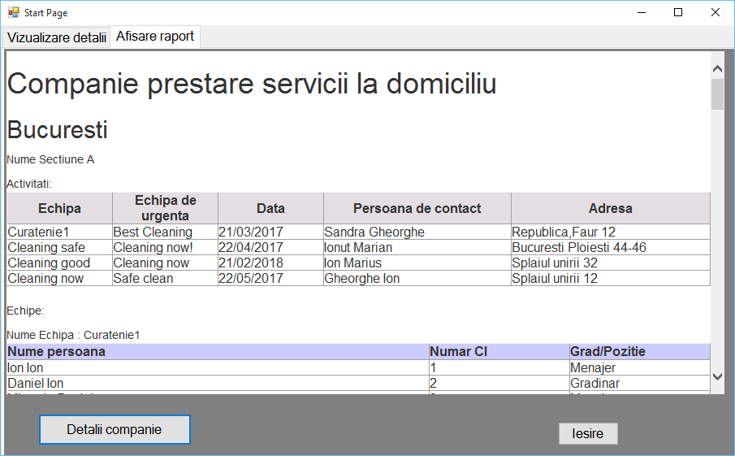
5.3. Aplicatie – Vizualizare raport

Slide 11
6. Limbaje si clase folosite pentru aplicatie
Aplicatia a fost realizata in Visual Studio 2017 ca proiect de tip Windows Form
Limbaje: C#
Pentru parsarea documentului am folosit clasa XmlDocument
Transformarea documentului XML cu ajutorul fisierului XSL se face folosind clasa XslCompiledTransform

Slide 12
7. Bibiografie
1. http://stackoverflow.com/questions/4447404/xml-files-to-web-form-with-net\https://msdn.microsoft.com/en-us/library/extfcy1c(v=vs.110).aspx
2. http://stackoverflow.com/questions/215515/creating-an-xmlnode-xmlelement-in-c-sharp-without-an-xmldocument
3. http://stackoverflow.com/questions/1462049/xslt-adding-elements-dynamically?rq=1
4. http://xmlvalidation.com/
5. https://msdn.microsoft.com/en-us/library/aa983475(v=vs.80).aspx
6. http://xmlwriter.net/xml_guide/element_declaration.shtml
7. https://en.wikipedia.org/wiki/XML_Schema_(W3C)
8. https://en.wikipedia.org/wiki/XSLT

Slide 13


Slide 14

Intrebari?

